Slide 1
Внедрение технологии развития критического мышления на уроках информатики
МОУ «Будаговская средняя общеобразовательная школа»
Учитель информатики МОУ «Будаговская СОШ» Габец Н.Н.

Slide 2
Критическое мышление –
направленное мышление, которое отличается логичностью и умением учесть свою точку зрения и другие мнения, а если необходимо, то отказаться от собственных предубеждений.
Цель: развитие мыслительных навыков учащихся, необходимых не только в учебе, но и в обычной жизни (умение принимать взвешенные решения, работать с информацией, анализировать различные стороны явлений и др.).

Slide 3
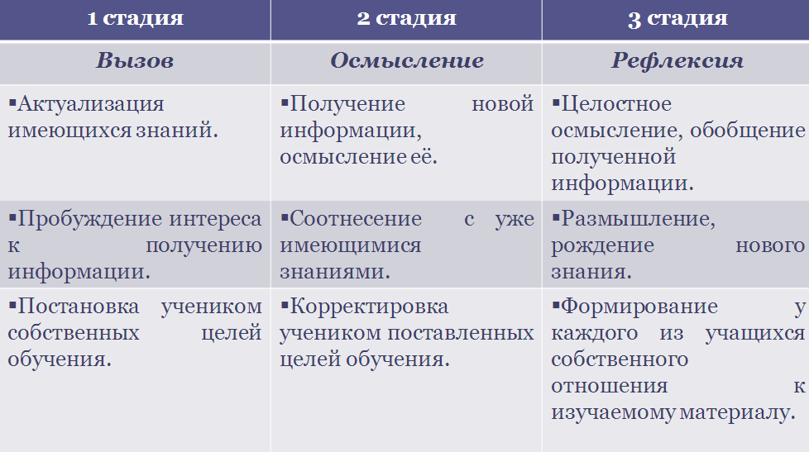
Критическое мышление
Технологические этапы
Этот урок необходим для…
Среда изучения. Программный продукт.
Из электронного учебника.
Применение в различных областях деятельности.
Я буду применять эти знания в профессиональной деятельности.
Научный пример.
Возможность повторного изучения каждого этапа урока, переосмысление собственной цели обучения.
Изучение темы урока предлагается строго дозированно, Каждая смысловая часть продтверждается на практике по заданному алгоритму..
Я концепция.

Slide 4
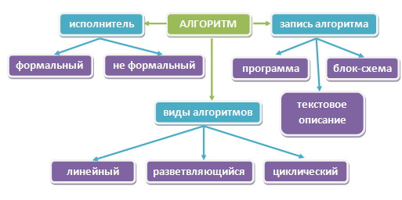
Технология развития критического мышления на уроках информатики
Прием Кластеры

Slide 5
Прием «Инсерт»
чтение текста с пометками:
«+» -я это знал
«-» - я этого не знал
«!» - это меня удивило (думал иначе)
«?» - не понял, есть вопросы,
хотел бы узнать подробнее.
+ | - | ! | ?

Slide 6
Прием «Верю не верю».
№ | Вопросы | а | б
Верите ли вы что …
1 | Ей было тысяча сто (13) лет,
2 | Она в сто первый (6) класс ходила,
3 | В портфеле по сто (4) книг носила – всё это правда, а не бред.
4 | Когда, пыля десятком (2) ног, она шагала по дороге,
5 | За ней всегда бежал щенок с одним хвостом, зато стоногий (4).
6 | Она ловила каждый звук своими десятью (2) ушами,
7 | И десять (3) загорелых рук портфель и поводок держали.
8 | И десять (2) тёмно-синих глаз рассматривали мир привычно, Но станет всё совсем обычным, когда поймёте наш рассказ.

Slide 7
Прием «Знаю-Хочу узнать - Узнал (ЗХУ)»
Знаю | Хочу знать | Узнал

Slide 8
Задача научить школьников:
выделять причинно-следственные связи;
рассматривать новые идеи и знания в контексте уже имеющихся;
отвергать ненужную или неверную информацию;
понимать, как различные части информации связаны между собой;
выделять ошибки в рассуждениях;
избегать категоричности в утверждениях;
быть честным в своих рассуждениях;
уметь отличать факт, который всегда можно проверить, от предположения и личного мнения;
подвергать сомнению логическую непоследовательность устной или письменной речи;
отделять главное от несущественного в тексте или в речи и уметь акцентировать внимание на первом.

Slide 9
Урок 6класс. Как информация представляется в компьютере.
Верные и неверные утверждения
 | Верно ли, что | В начале урока | В конце урока
1. | Ей было тысяча сто (13) лет,
2. | Она в сто первый (6) класс ходила,
3. | В портфеле по сто (4) книг носила – всё это правда, а не бред.
4. | Когда, пыля десятком (2) ног, она шагала по дороге,
5. | За ней всегда бежал щенок с одним хвостом, зато стоногий (4).
6. | Она ловила каждый звук своими десятью (2) ушами,
7. | И десять (3) загорелых рук портфель и поводок держали.
8. | И десять (2) тёмно-синих глаз рассматривали мир привычно, Но станет всё совсем обычным, когда поймёте наш рассказ.

Slide 10
ИНСЕРТ
Прочитайте §1.3 стр.16-17
условные обозначения:
v – я так и думал,
+ – новая информация,
+! – очень ценная информация,
- – у меня по другому,
? – не очень понятно, я удивлен
Итоговый текст-резюме, начиная со слова: «Оказывается, …».

Slide 11
СПАСИБО
ЗА ВНИМАНИЕ!

